Slide 1
일본의 연중행사와 축제
학번: 22001811
이름: 권민석

Slide 2
차례
[1]연중행사
1월 오쇼가츠 2월 세츠분 3월 히나마츠리
4월 오하나미 5월 단고노셋쿠, 하하노히
6월 치치노히 7월 타나바타 8월 오봉 9월 츠키미
10월 체육의 날 11월 시치고산 12월 오오미소카
[2]축제
1. 기온 마츠리(교토) 2. 아와오도리(도쿠시마)
3. 간다 마츠리(도쿄) 4. 유키 마츠리(홋카이도)
5. 네부타 마츠리(아오모리)
6. 기시와다 단지리 마츠리(기시와다,오사카)
7. 텐진 마츠리(오사카) 8. 고치 요사코이 마츠리(고치)
9. 하카타 돈타쿠 마츠리(후쿠오카)
10. 아키타 간토 마츠리(아키타)

Slide 3
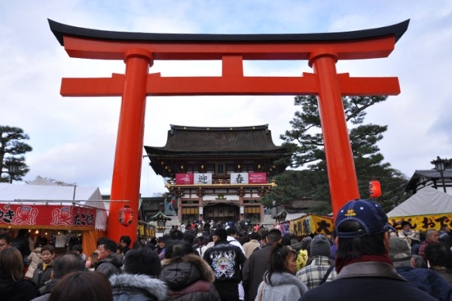
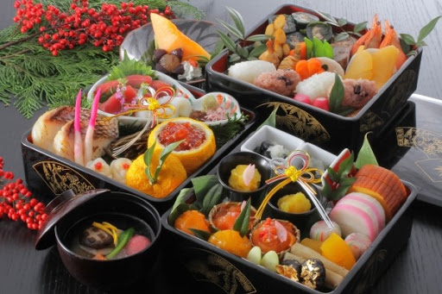
[1] 연중행사
1월 오쇼가츠
기간: 1월 1일~1월 3일
한 해를 시작하는 첫 설 연중행사
하츠모데: 가족과 함께 신사에서 참배
오세치 요리: 설에 먹는 요리

Slide 4
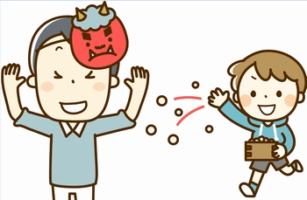
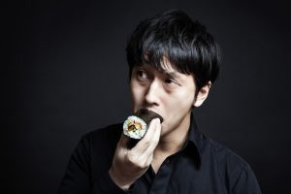
2월 세츠분
2월 3일
입춘 전날을 보내는 명절
마메마키: 오니를 쫓아내기 위해 콩을 뿌리는 풍속
에호마키: 길한 방향을 보며 소원을 빌면서 김밥을 통째로 먹음

Slide 5
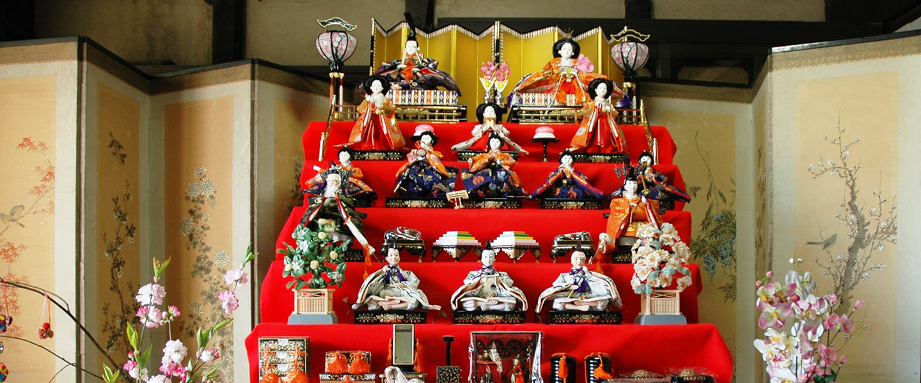
3월 히나마츠리
3월 3일
여자아이들의 건강과 행복을 비는 날
히나단 위의 인형들
히나단: 붉은 천으로 덮은 제단

Slide 6
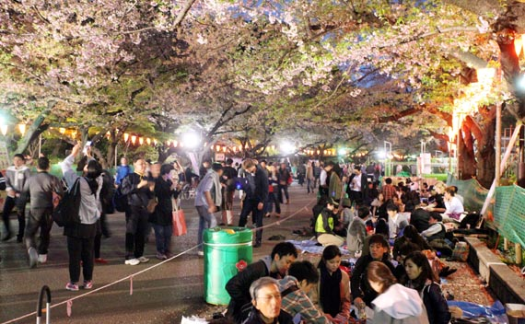
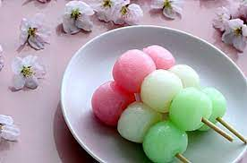
4월 오하나미
기간: 3월 말~4월 초
벚꽃을 보며 즐기는 연회
꽃 구경을 하며 하나미당고를 먹곤함
하나미당고

Slide 7
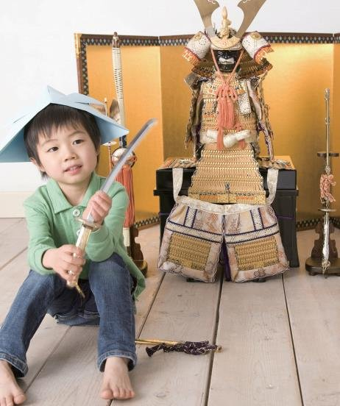
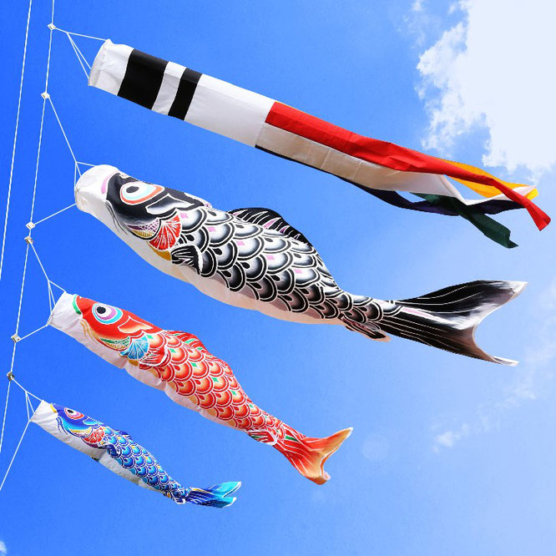
5월
단고노셋쿠
5월 5일
남자아이의 탄생을 축하하는 날
집안에 투구와 갑옷을 장식
고이노보리: 성장과 출세를 기원하는 잉어 깃발

Slide 8
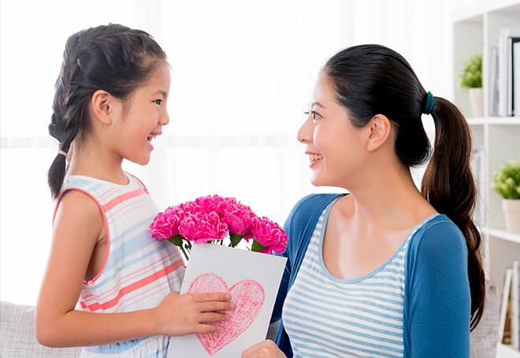
하하노히
5월 둘째 주 일요일
어머니의 날
카네이션, 장미 등을 선물

Slide 9
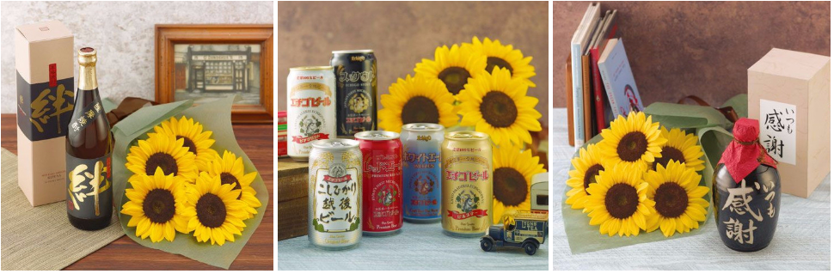
6월 치치노히
아버지의 날
6월 셋째 주 일요일
아버지가 건재하시면 빨간장미를, 돌아가셨으면 흰 장미를 드림
노란색이 희망과 행복을 상징하기에 해바라기를 선물하기도 함

Slide 10
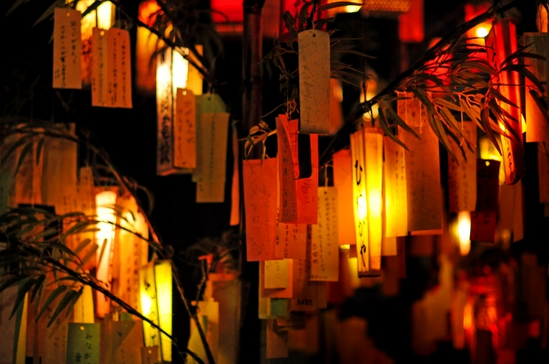
7월 타나바타
7월 7일
한국에선 ‘칠석’으로 불림
탄자쿠에 소원을 적어 대나무에 매달아 놓음
탄자쿠: 글씨를 쓰거나 물건을 매다는데 쓰는 종이

Slide 11
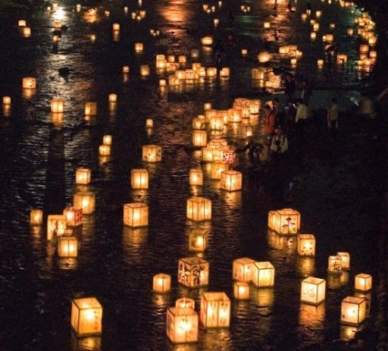
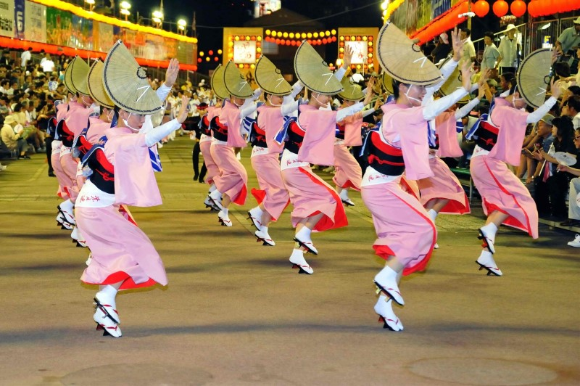
8월 오봉
기간: 8월 13일~8월 16일
선조들이 영혼이 저승에서 현세에 돌아와 잠시 머물다 돌아간다는 일본 민속 신앙과 불교가 결합된 민속 행사
등불을 밝히거나 유카타를 입고 춤을 춤(봉오도리)

Slide 12
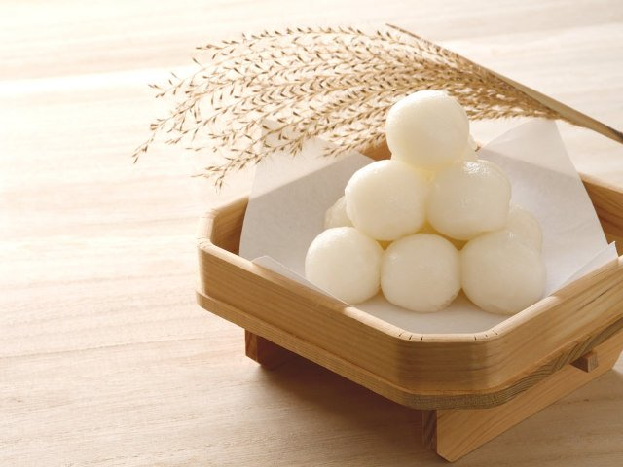
9월 츠키미
9월 15일 경
달맞이의날
츠키미당고를 먹으며 행복을 기원

Slide 13
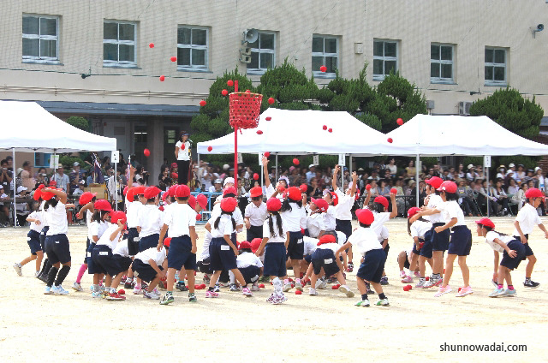
10월 체육의 날
10월 둘째 주 일요일
체육의 날은 일본 국민의 체육에 대한 의식을 북돋우고 체력을 향상시키며 올림픽의 이상을 실현하기 위해 지정한 기념일

Slide 14
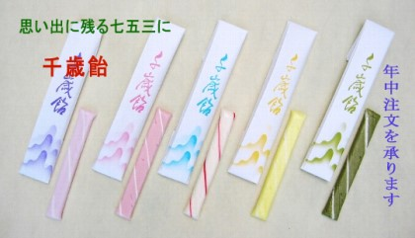
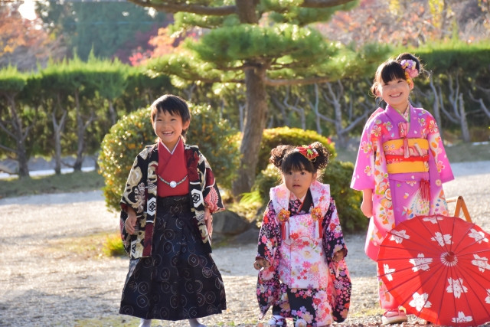
11월 시치고산
11월 15일
남자아이가 3살.5살, 여자아이는 3살.7살 되는 해의 11월 15일에 아이의 무사한 성장을 신사 등에서 감사하고 축하하는 행사
명절 옷을 입고 신사를 찾아가 참배를 하며 어린이의 건강을 기원
치토세아메를 먹기도 함

Slide 15
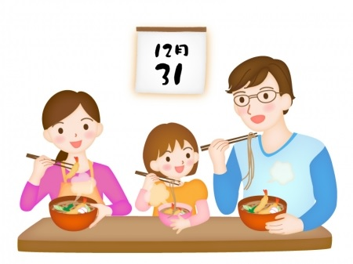
12월 오오미소카
12월 31일
한 해를 마무리하는 날
낮에는 대청소(오오소오지)를 행하며, 밤에는 제야의 종(죠야노카네) 타종식을 들으며 소바를 끓여 먹음
토시코시소바를 먹음으로서 가족의 건강과 장수를 기원함
토시코시소바: 해넘이국수, 가늘고 길어 먹으면 장수한다고 믿어져 옴

Slide 16
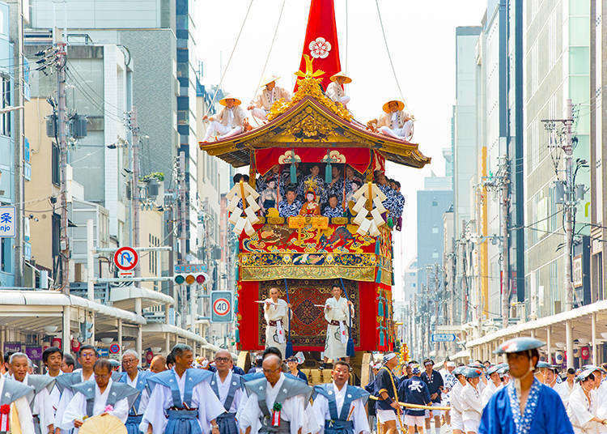
[2] 축제
1. 기온 마츠리(교토)
7월 한달 내내 진행
볼거리는 ‘야마보코 준코’라고 불리는 가마를 타고 벌이는 대행진
행진 장소는 기와라마치와 오이케거리

Slide 17
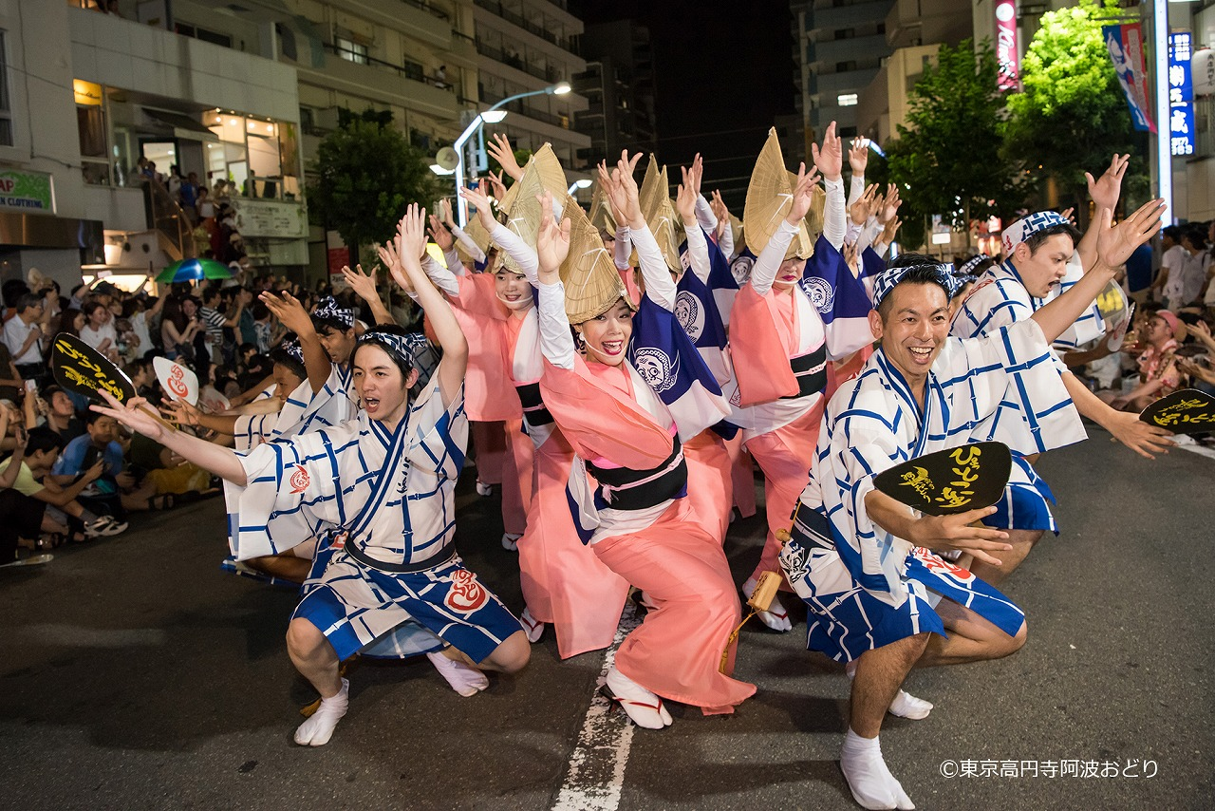
2. 아와오도리(도쿠시마)
기간은 8월 12일~8월 15일
도쿠시마 시 전역에 걸쳐 춤을 즐김
참가자들은 여름 기모노와 밀짚모자를 착용

Slide 18
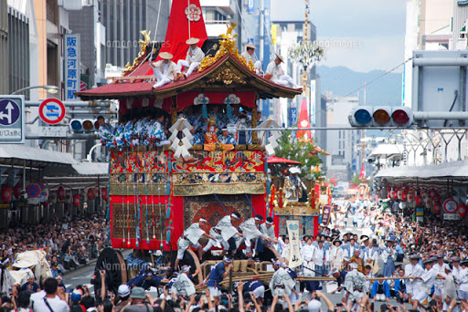
3. 간다 마츠리(도쿄)
5월 15일
간다묘진신사를 중심으로 열리는 민속마츠리
에도막부의 쇼군인 도쿠가와 이에야스가 1603년 세키가하라 전투에서 승리한 것을 기념해 개최한 축제에서 비롯됨
108개의 자치회에서 간다묘진을 모시는 200개의 크고 작은 가마를 지고 간다, 오테마치, 니혼바시, 마루노우치 등 도쿄 중심부 지역을 가로질러 행진

Slide 19
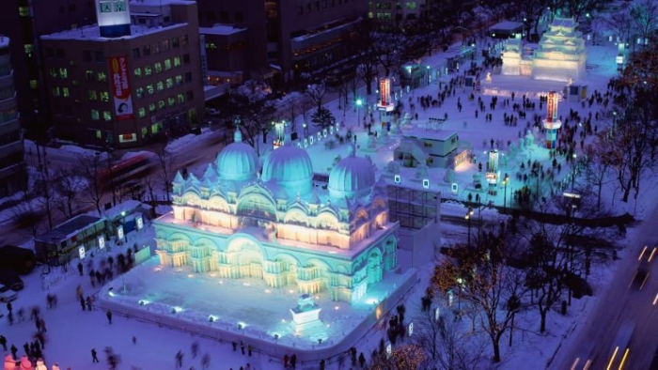
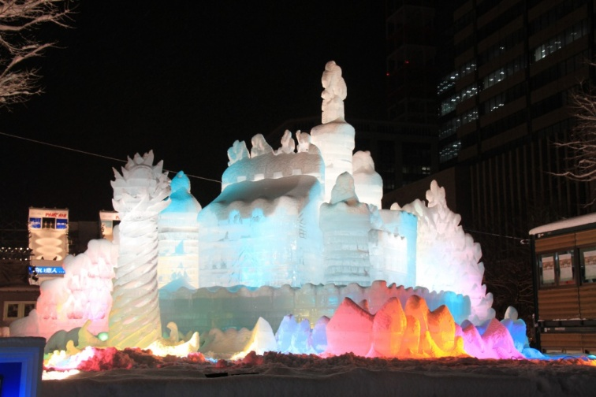
4. 유키 마츠리(홋카이도)
매년 2월에 개최
연간 200만 명 이상이 방문하는 삿포로 최대의 겨울축제
다양한 주제의 눈조각, 얼음조각이 전시됨

Slide 20
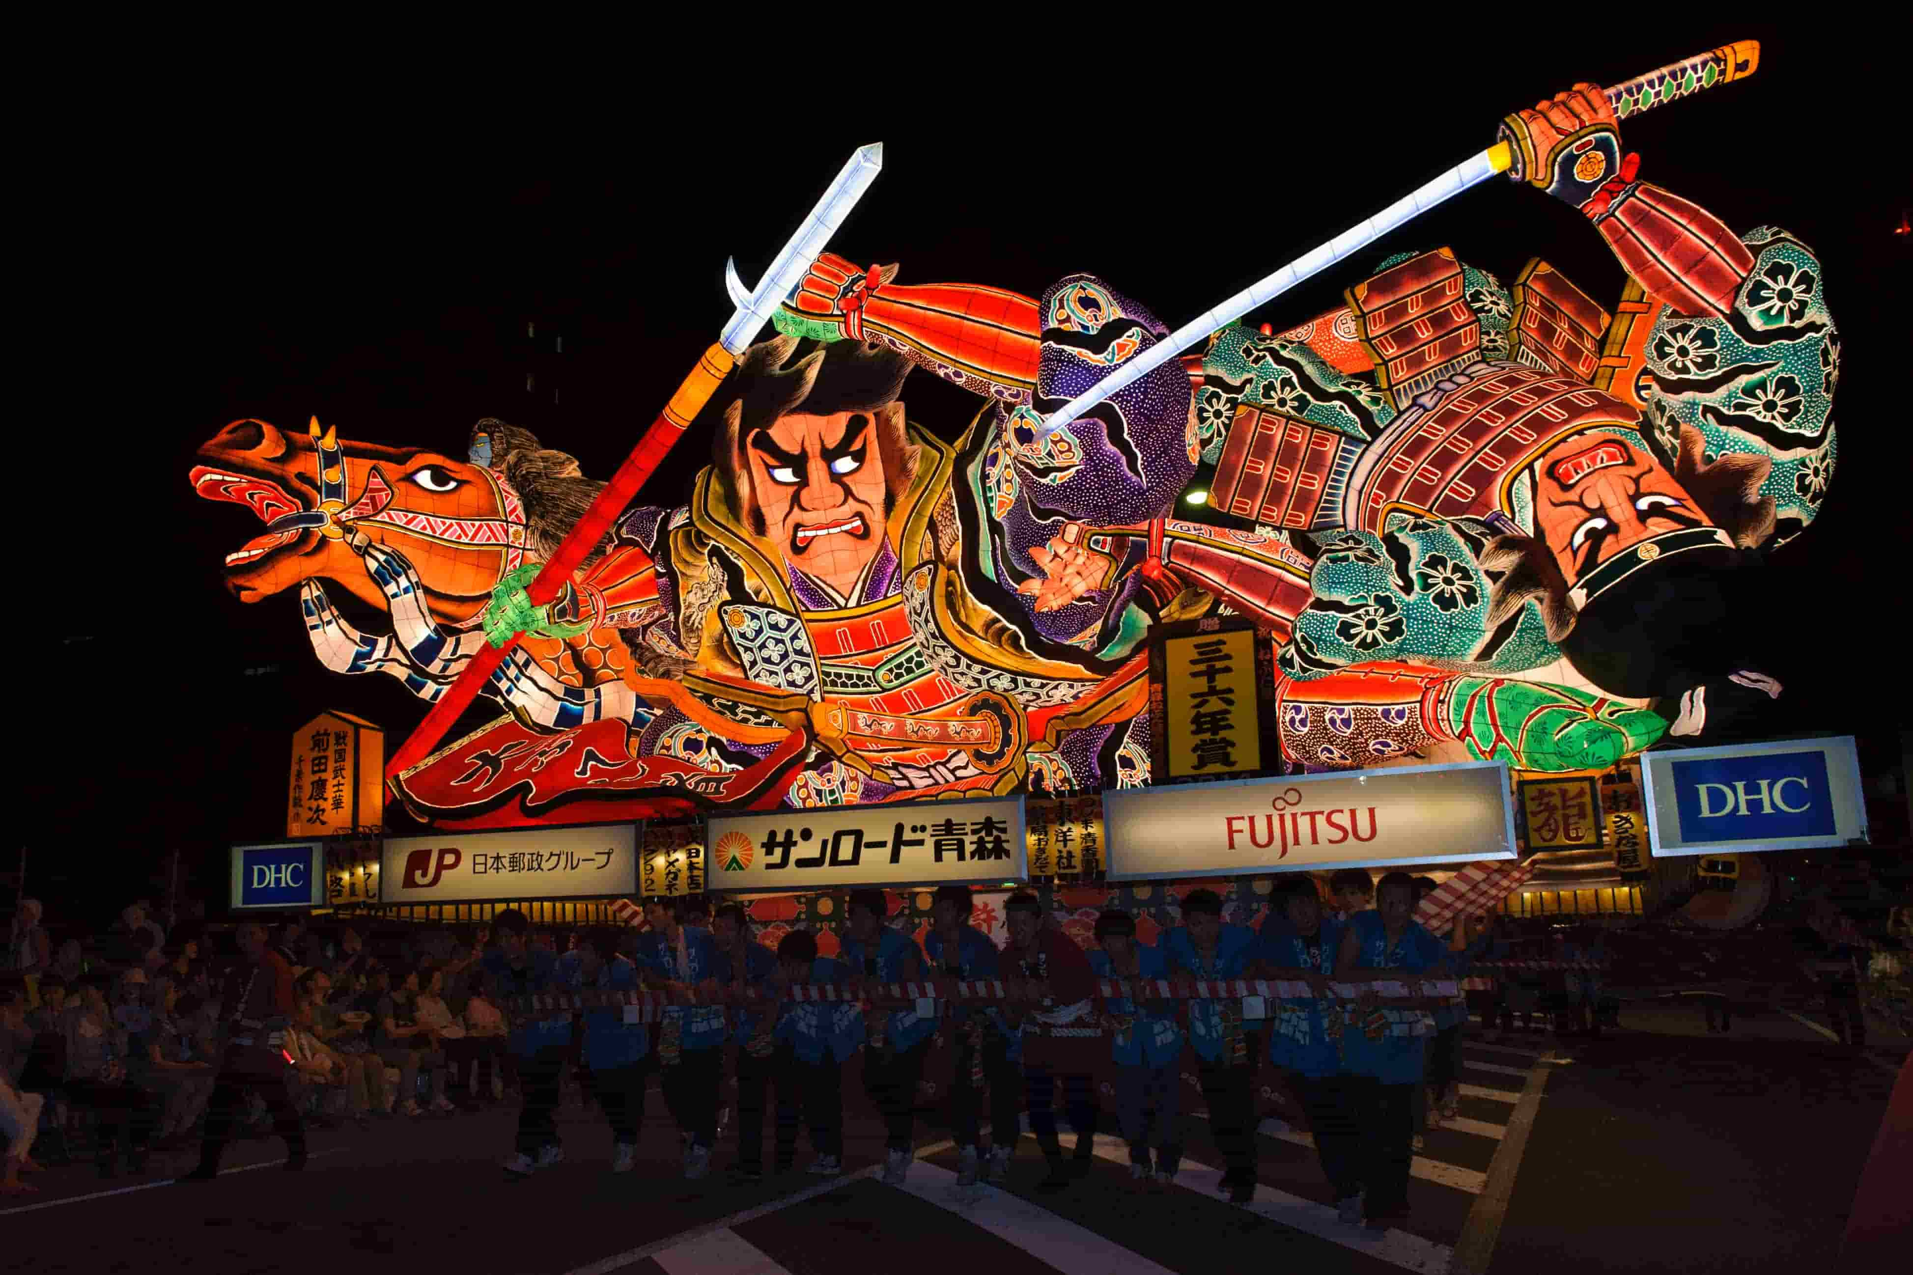
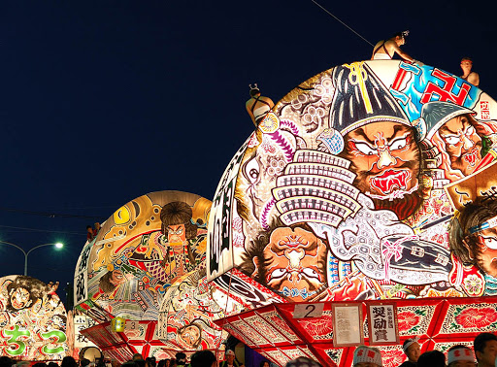
5.네부타 마츠리(아오모리)
8월 2일~8월 7일에 걸쳐 아오모리 시에서 개최
네부타: 인간의 형상을 본뜬 연등

Slide 21
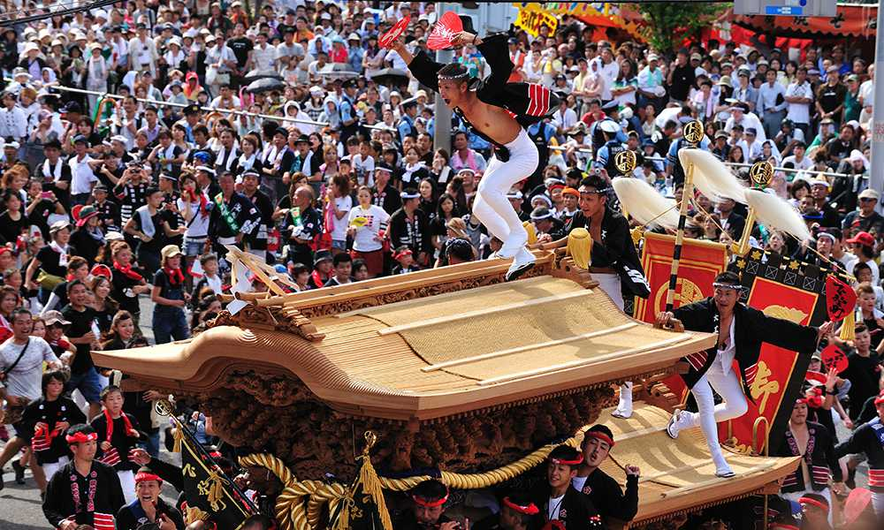
6. 기시와다 단지리 마츠리(기시와다, 오사카)
기시와다 단지리 마츠리는 기시와다 시에서 개최되며, 시기는 9월 중순
단지리: 나무로 만든 모형으로, 대략 무게가 3,000kg가 넘음
무서울 정도로 빠르게 모형을 끌고 그 위에 탄 지휘자는 역동적으로 춤을 춤

Slide 22
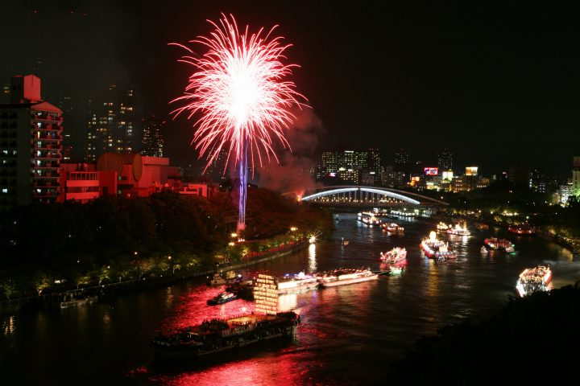
7. 텐진 마츠리(오사카)
7월 24일~25일에 걸쳐 진행됨
저녁 7시 30분부터 9시까지 강가에서 화려한 불꽃놀이인 하나비가 펼쳐짐

Slide 23
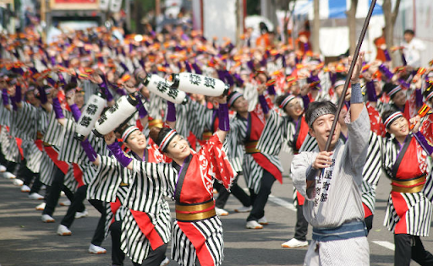
8. 고치 요사코이 마츠리(고치)
시기는 8월 중순
‘요사코이 부시’라고 불리는 오래된 민요에 맞추어 추는 춤
딱딱거리는 소리를 내는 ‘나루코’라는 악기를 손에 들고 빠른 템포의 음악에 맞추어 열정적으로 춤을 춤

Slide 24
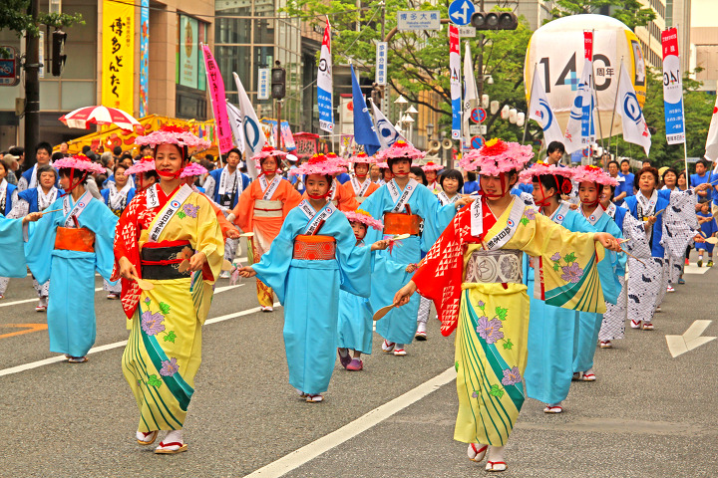
9. 하카타 돈타쿠 마츠리(후쿠오카)
후쿠오카 시에서 열리며, 5월 3일~4일 이틀에 걸쳐 개최
참가자들은 샤모지라고 불리는 목기를 들고 시내 전역을 행진하며 춤을 춤
샤모지: 밥을 담아먹는 그릇
이벤트 중 다수가 하카타 항에서 이루어지기 때문에 하카타 돈타쿠 항구 축제라고 불리기도 함

Slide 25
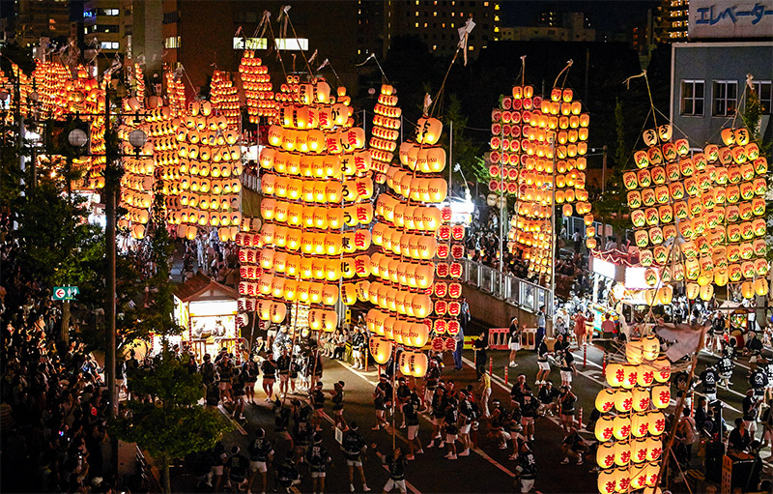
10. 아키타 간토 마츠리(아키타)
네부타 마츠리와 함께 동북지방 3대 축제 중 하나
시기는 8월 3일~8월 6일
간토: 얇고 긴 대나무에 걸려있는 어린 아이만 한 크기의 46개의 등불

Slide 26
영상자료
아와오도리
https://www.youtube.com/watch?v=A9dVUSwoxGI
기시와다 단지리 마츠리
https://www.youtube.com/watch?v=4Ig-Yh-tqeg
네부타 마츠리
https://www.youtube.com/watch?v=9X4w3pMKauU

Slide 27
감사합니다.

